Slide 1

MODALITĂȚI DE COMUNICARE ȘI ÎNVĂȚARE ONLINE
GRĂDINIȚA CU PROGRAM PRELUNGIT
”LICURICI, TG-MUREȘ”
Prof.înv.preșcolar, Moldovan Alexandra

Slide 2

”Știm că numai un șir neîntrerupt de mici acte de voință dau un rezultat mare (Ch. Baudelaire) și că aceasta este ținta noastră în acest an școlar în care vrem să dovedim că împreună, copii, profesori, părinți, autorități, putem fi o comunitate de învățare în care accentul se pune pe identificarea contextelor educative...”
UN AN ȘCOLAR ALTFEL...
”Chiar dacă pașii noștri vor fi uneori timizi sau, alteori, nu foarte importanți, de fiecare dată, grija pentru starea de bine a copiilor va fi pe primul loc.”
Scrisoarea metodică 2020-2021
Notes:
Anul acesta scolar este unul altfel, atipic, extrem de provocator. Aceste provocari ne-au determinat pe toti sa ne adaptam continuu, sa ne dezvoltam profesional si personal. Tinta noastra este ca impreuna (copii, parinti, cadre didactice, autoritati) sa fim o comunitate de invatare iar in centrul actiunilor noastre sa fie copilul si preocuparea pentru starea de bine a acestuia.

Slide 3
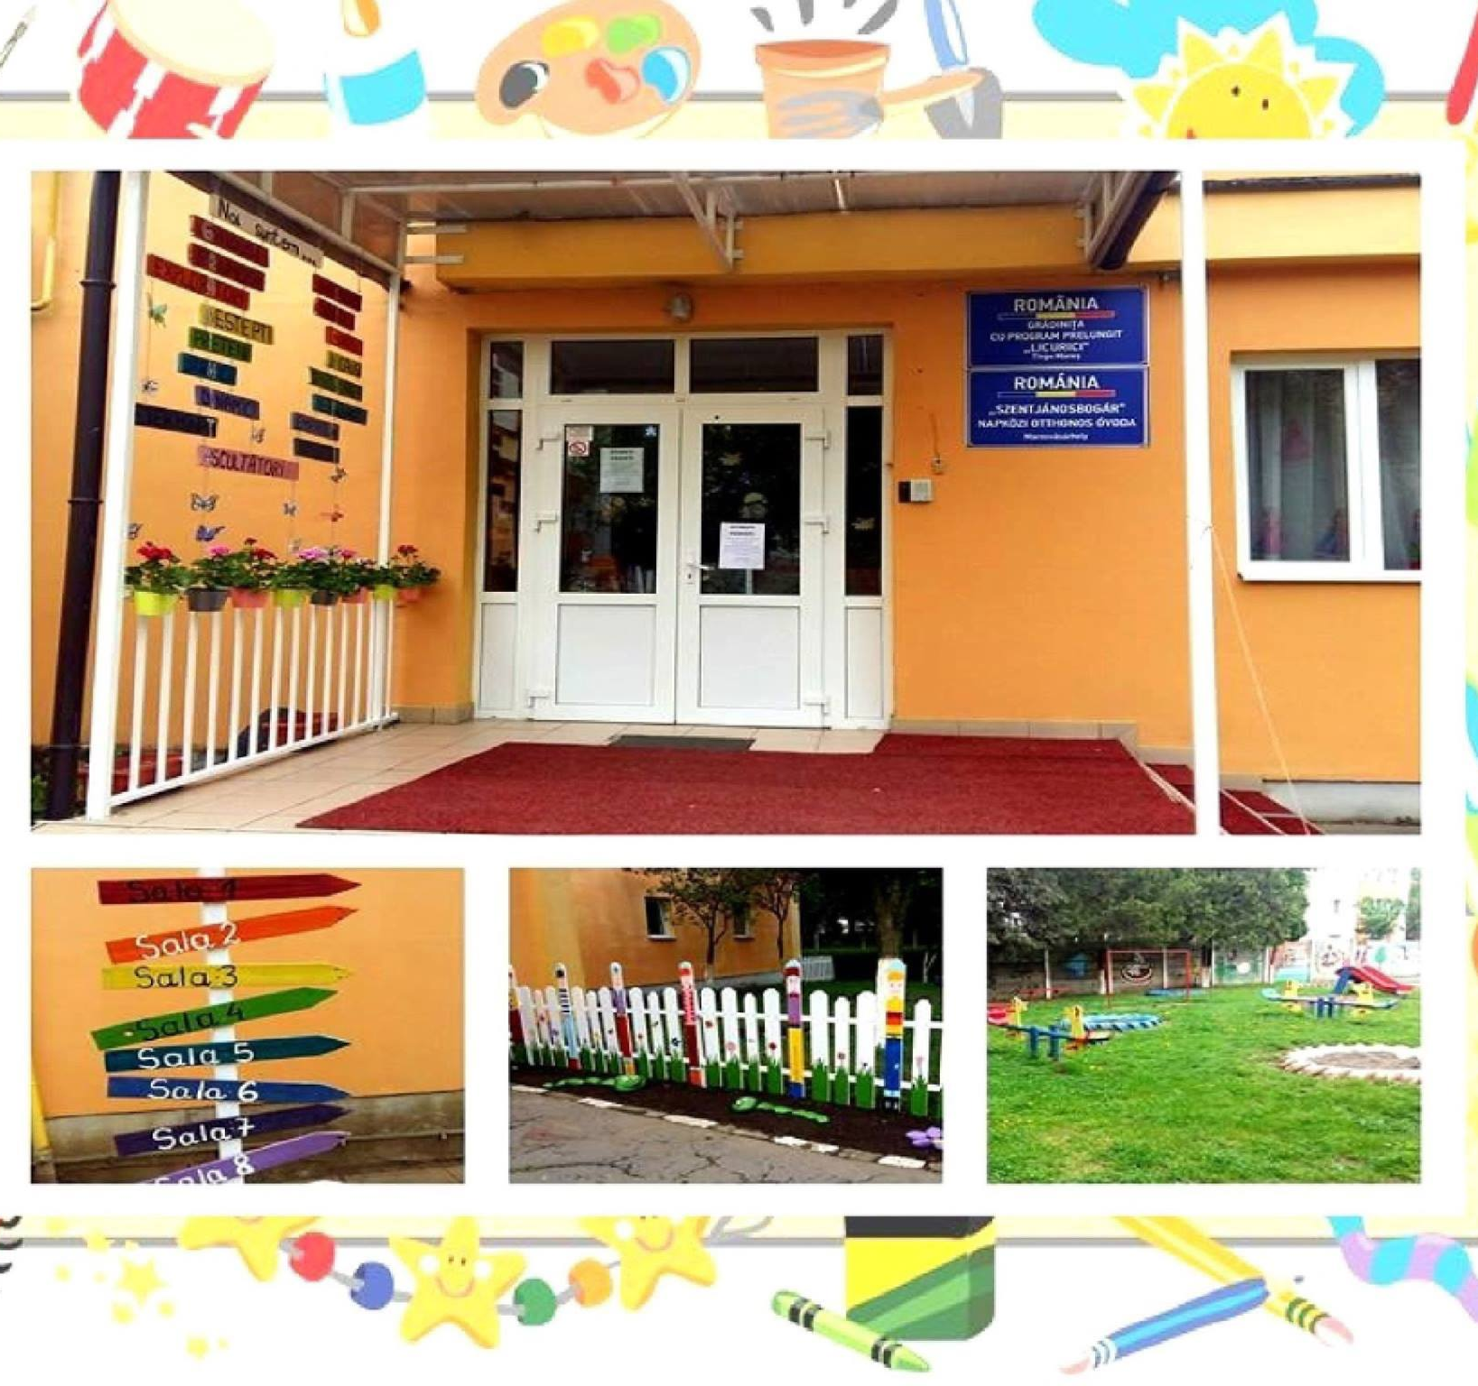
EXPERIENȚA ONLINE LA GRĂDINIȚA LICURICI
Exemple de abordări practice ale activității online cu preșcolarii
Relația cu părinții
Rolul educatoarei
Notes:
Pentru fiecare dintre noi modul cum gestionam educatia in perioada pandemiei este un proces continuu de invatare si adaptare. Pentru ca nu exista un retetar universal, invatarea online a fost pentru noi un sir de INCERCARI pentru a vedea efectiv ceea ce functioneaza/nu functioneaza la grupele noastre in fuctie de specificul grupei, de particularitatile de varsta si individuale ale copiilor, timpul si disponibilitatea parintilor, resuresele existente, etc .Fiecare zi a fost un pas inainte in incercarea de a adapta demersul didactic la contextul actual.

Slide 4
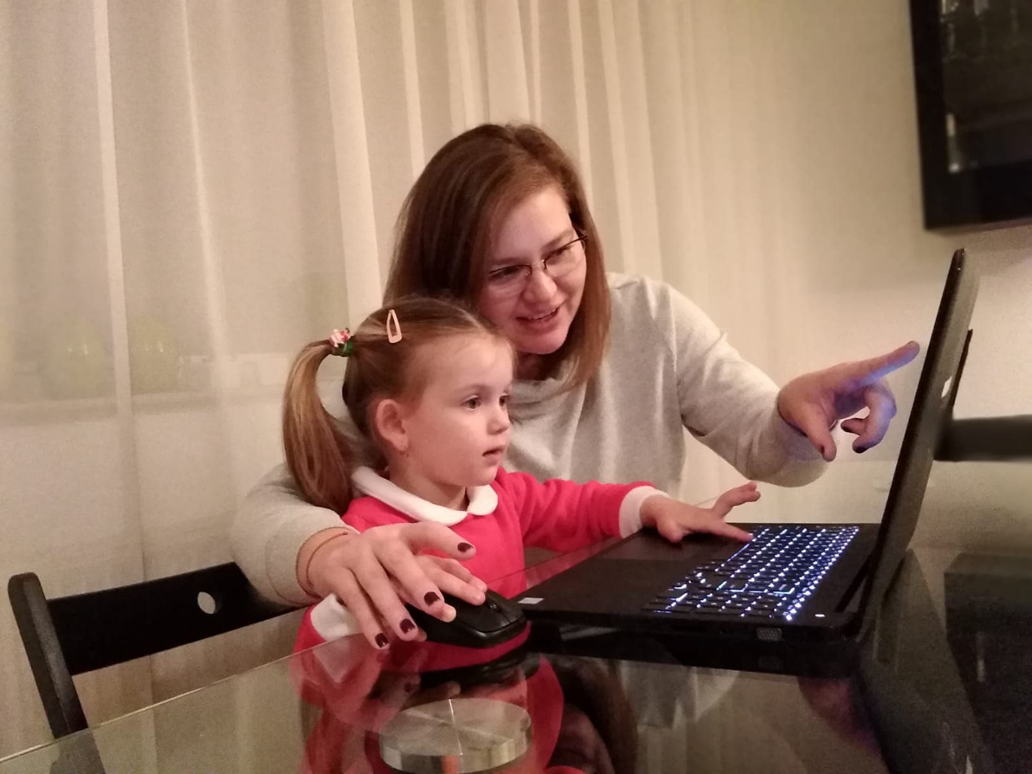
COMUNICAREA CU PĂRINȚII
DE CE ONLINE?
Importanța grădiniței de acasă, rolul părintelui
CE COMUNICĂM?
Anumite informații/sfaturi tehnice, modalități concrete de organizare, coordonare a activităților, resurse educaționale, feedback, suport emoțional, etc.
Informații despre copil de la familie, repere de dezvoltare a copilului, nivelul de achiziții la care este copilul, obiectivele fiecărei activități
CUM COMUNICĂM?
Întâlniri online cu părinții pe platformă, întâlniri 1la 1, ori de câte ori este nevoie
Chestionare online
Activități recuperatorii
Scrisori pentru părinți: informative, pentru stabilirea modalităților de comunicare, mesaje de suflet, motivaționale
Implicarea directă a părinților în activitățile online
Parteneriatul cu familia
Notes:
DE CE ONLINE? Cum sa-i atragem pe parinti in activitatea online?-una dintre provocari. Este foarte important sa-i conștientizam pe părinti ca educatia copiilor lor trebuie sa continue in pandemie. Educatia s-a mutat in casele copiilor iar parintii au preluat din sarcinile educatoarelor pentru ca majoritatea din activitatile noastre trebuie mediate de catre un adult, inclusiv partea tehnica, de conectare pe anumite divace-uri sau pe platforma. Bineinteles ca educatia copiilor are loc in familie in mod natural dar este una bazata pe imitatie, pe practicile din familie pe cand noi, cadrele didactice, propunem o educatie formala, bazata pe principii pedagogice, organizata si sistematica. Acum se observa importanta parteneriatului dintre gradinita si familie, parteneriat fara de care gradinita online nu poate exista. Parintii si educatoarele formeaza o echipa, parintii devenind ajutoarele noastre pentru a impartii responsabilitatea educarii copiilor.
CE COMUNICAM? Informatii, sfaturi tehnice (cum sa descarce, utilizeze aplicatia), anumite RUTINE (=predictibilitate, stabilitate, autonomie) pe care parintii sa le practice acasa (expl: inainte de fiecare sesiune online copilul sa fii trecut prin rutina de dimineata legata de imbracat, toaleta, micul dejun, cum sa creeze un spatiu in casa unde copilul sa isi desfasoare activitatile, cum sa pozitioneze camera, sa aseze biroul, ce materiale are nevoie pentru activitate, cat dureaza sesiunea, etc), trimitem zilnic resurse educationale fie preluate, fie create de noi, trimitem zilnic FEEDBACK individual, cat mai descriptiv, oferim parintilor suport EMOTIONAL (parintii fac un efort foarte mare de reorganizare a programului profesional si personal si au nevoie sa fie ghidati, intelesi, incurajati, motivati, e nevoie de o comunicare clara, asertiva, mesaje de suflet, motivationale)
Repere de dezvoltare a copiilor pe categoria lor de varsta- pt grupa mare "Ghidul grupei mari"-ghid de resurse pentru profesionistii din serviciile de eduatie timpurie care coordoneaza grupa mare, realizat de catre Centrul Step by Step.

Slide 5

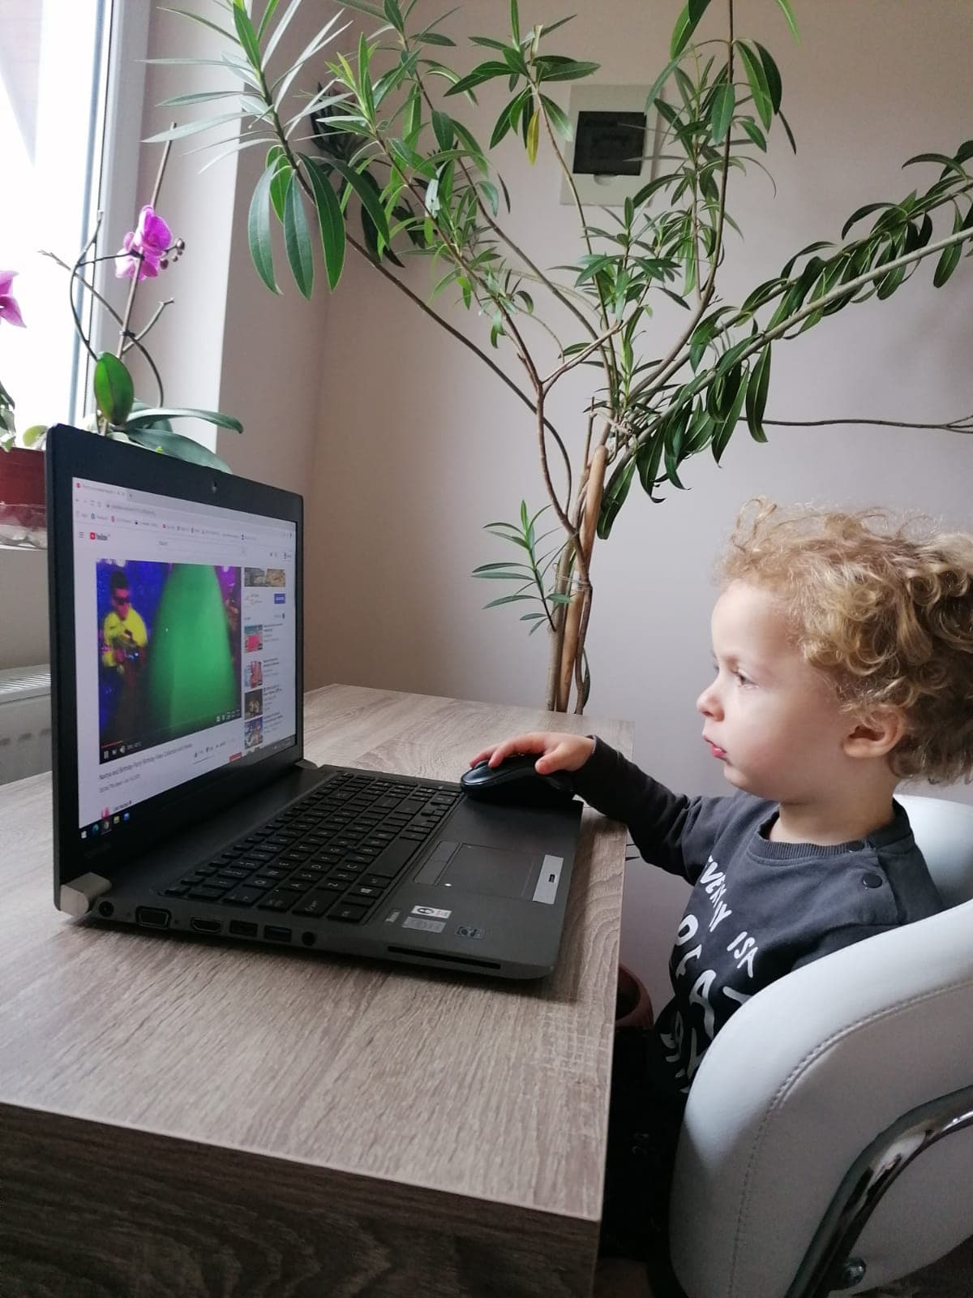
ACTIVITATEA ONLINE CU PREȘCOLARII
Specificul învățării la preșcolari
Cum învață preșcolarii?
Experiențe centrate pe copil
Activitatea online asincron
Activitatea online sincron
Structură
Tipuri de activități
Sugestii de activități
Structura
Organizare

Slide 6
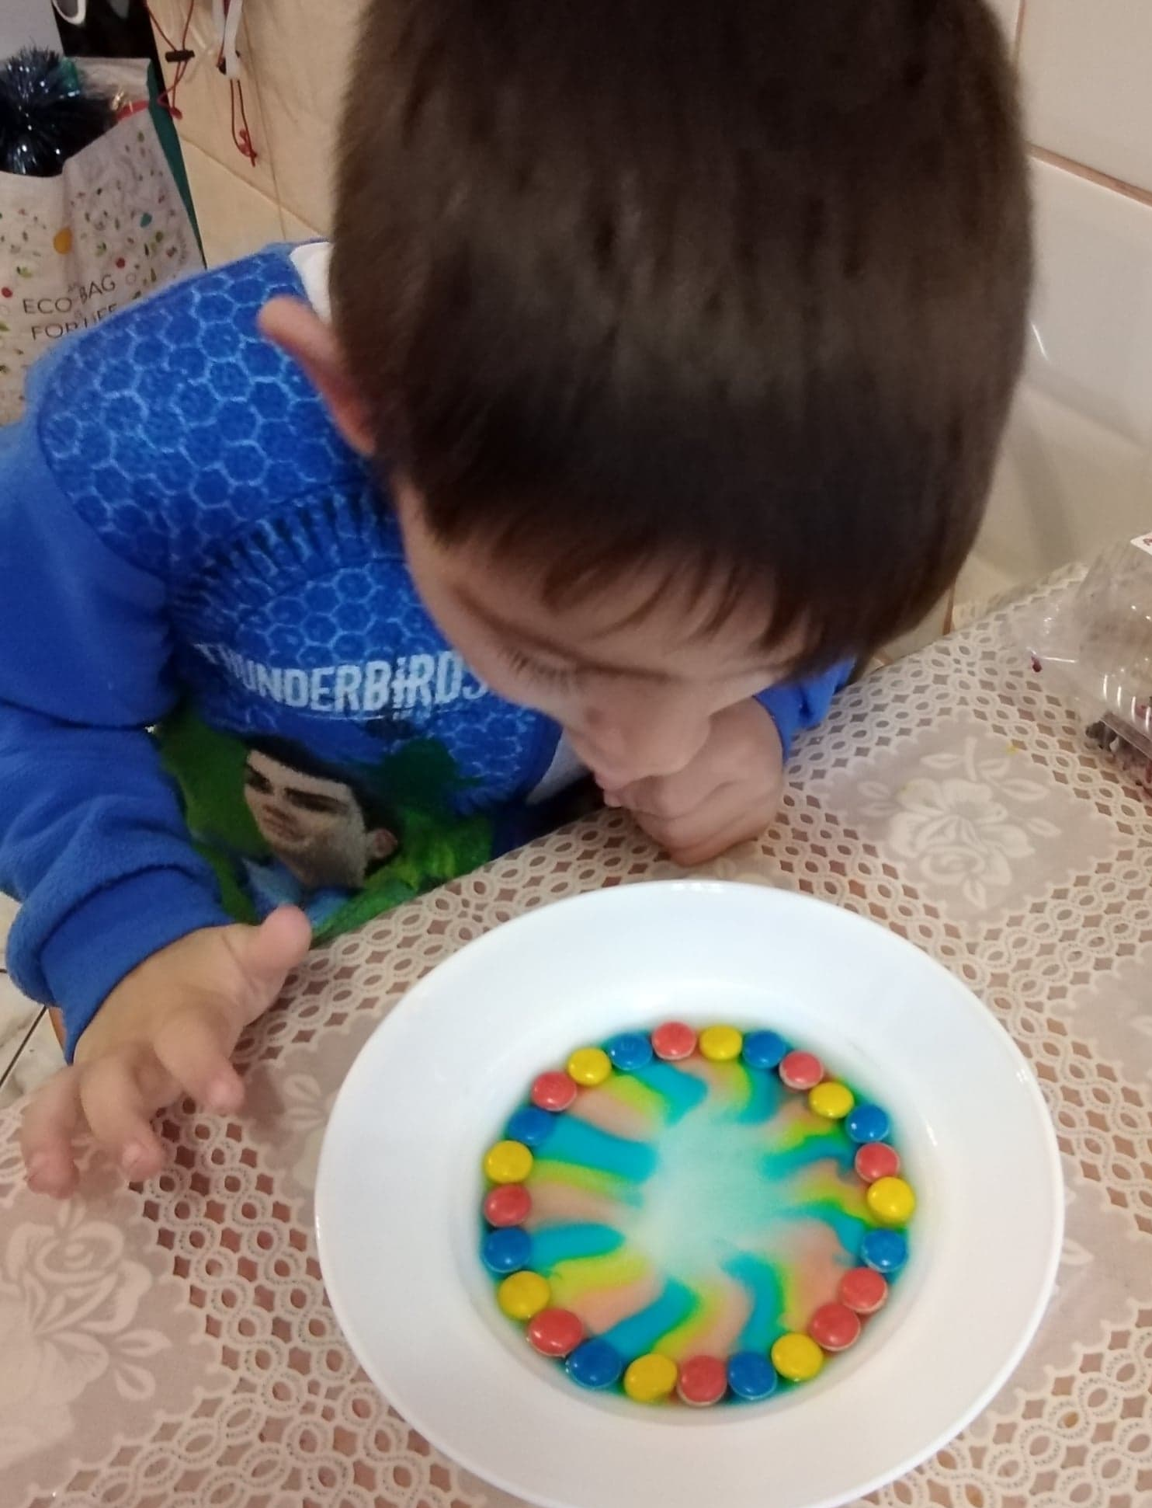
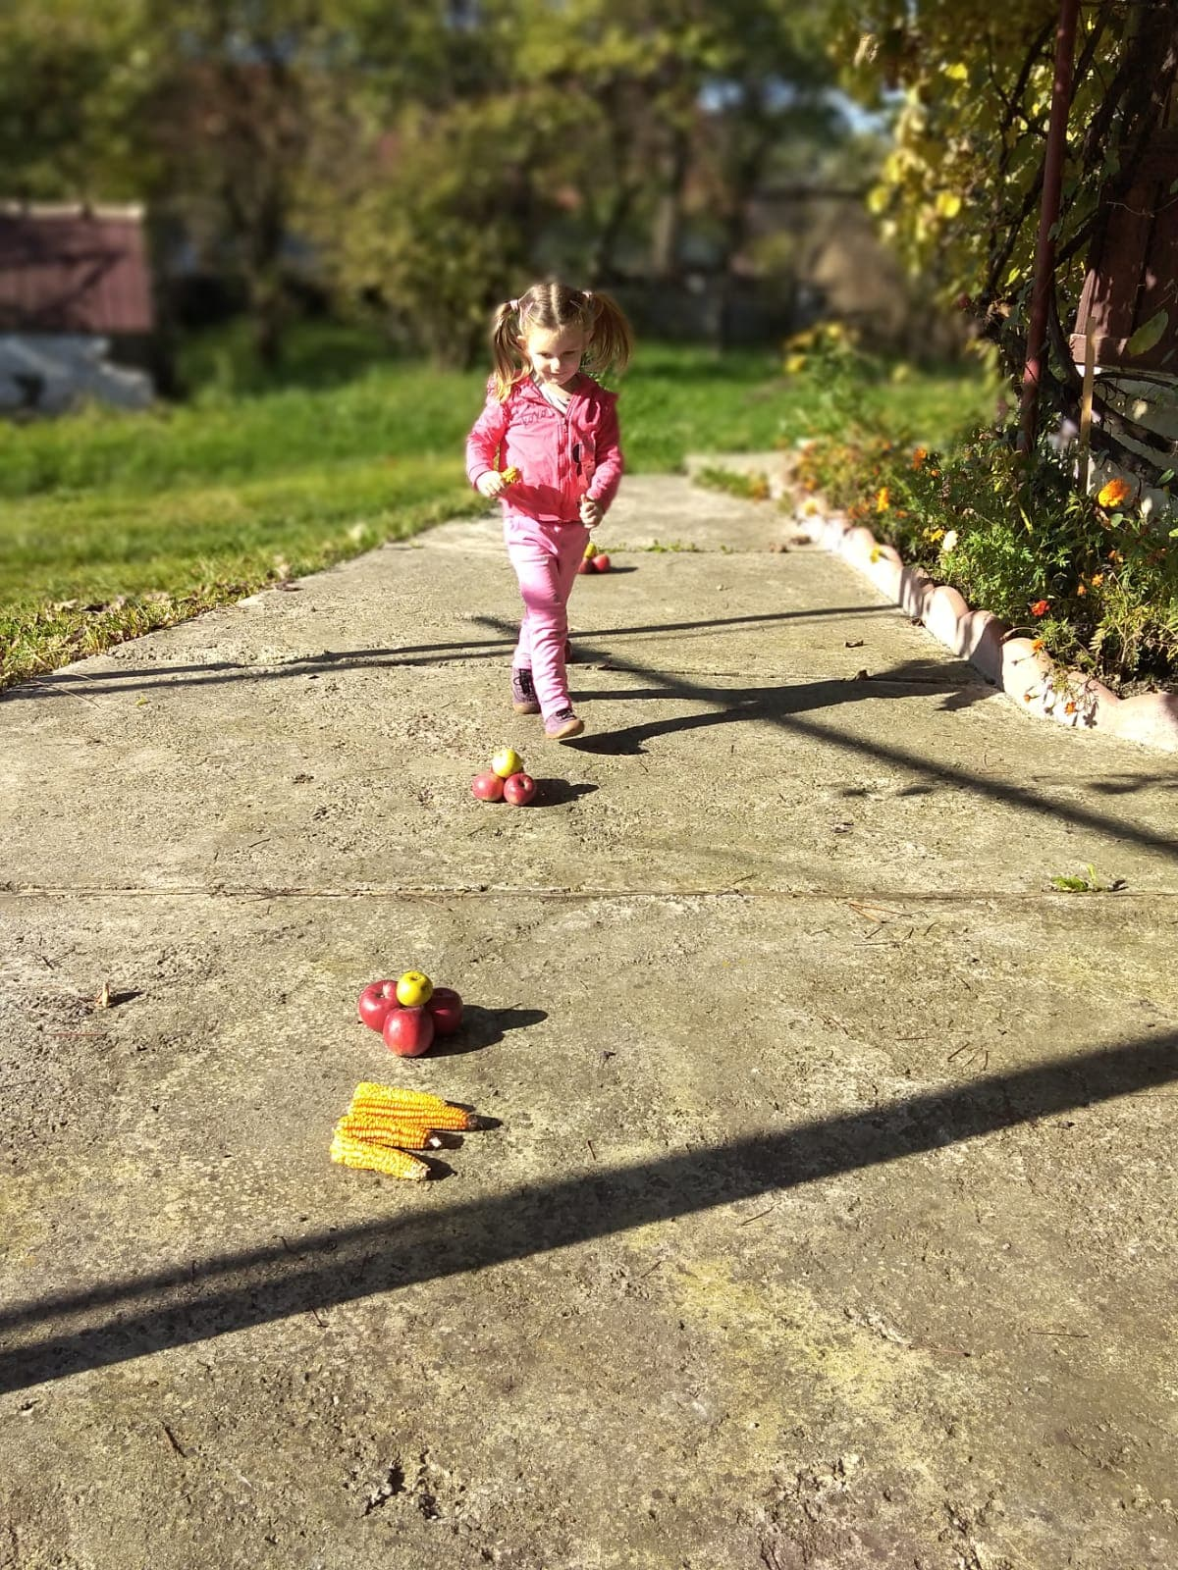
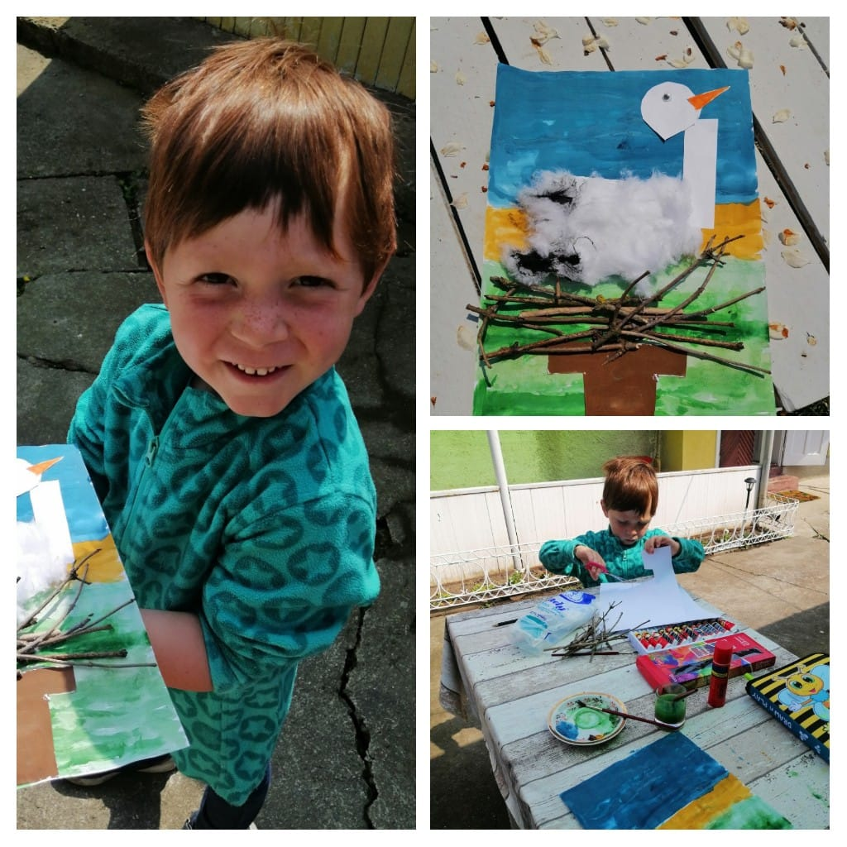
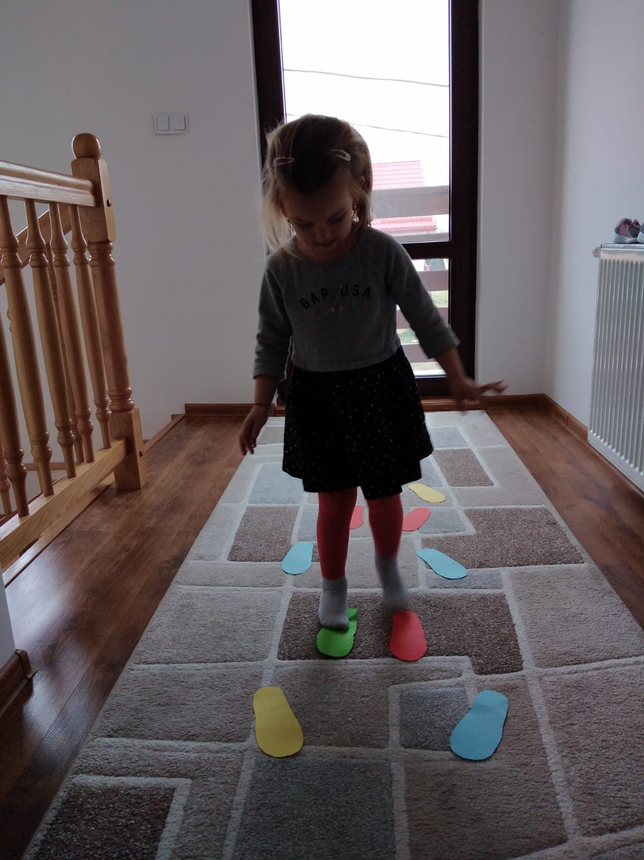
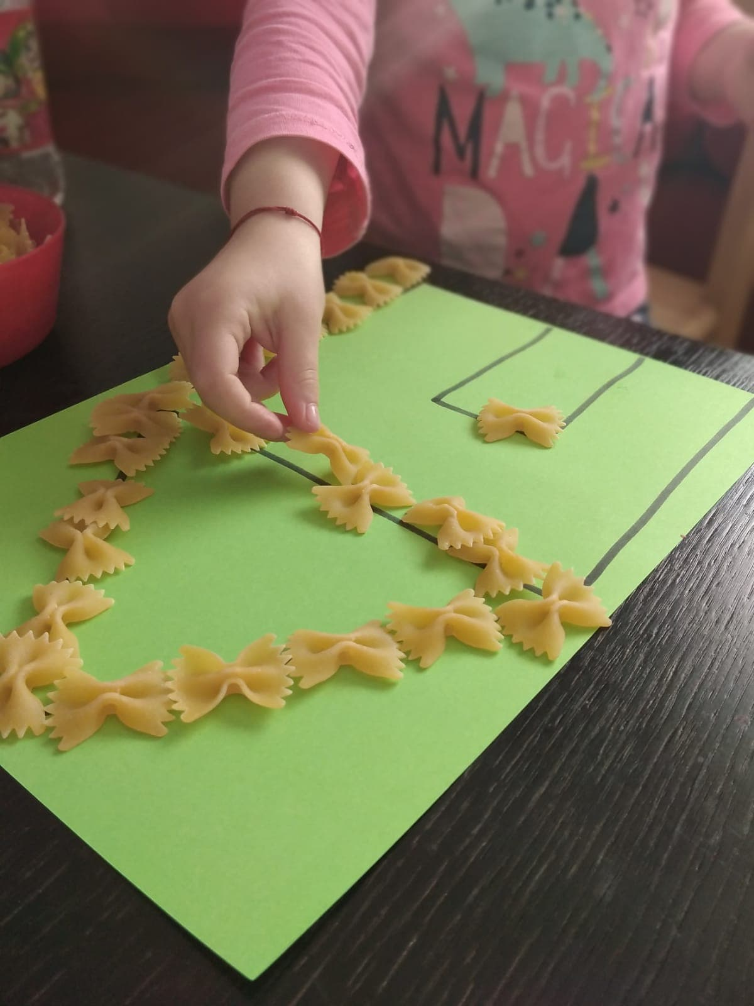
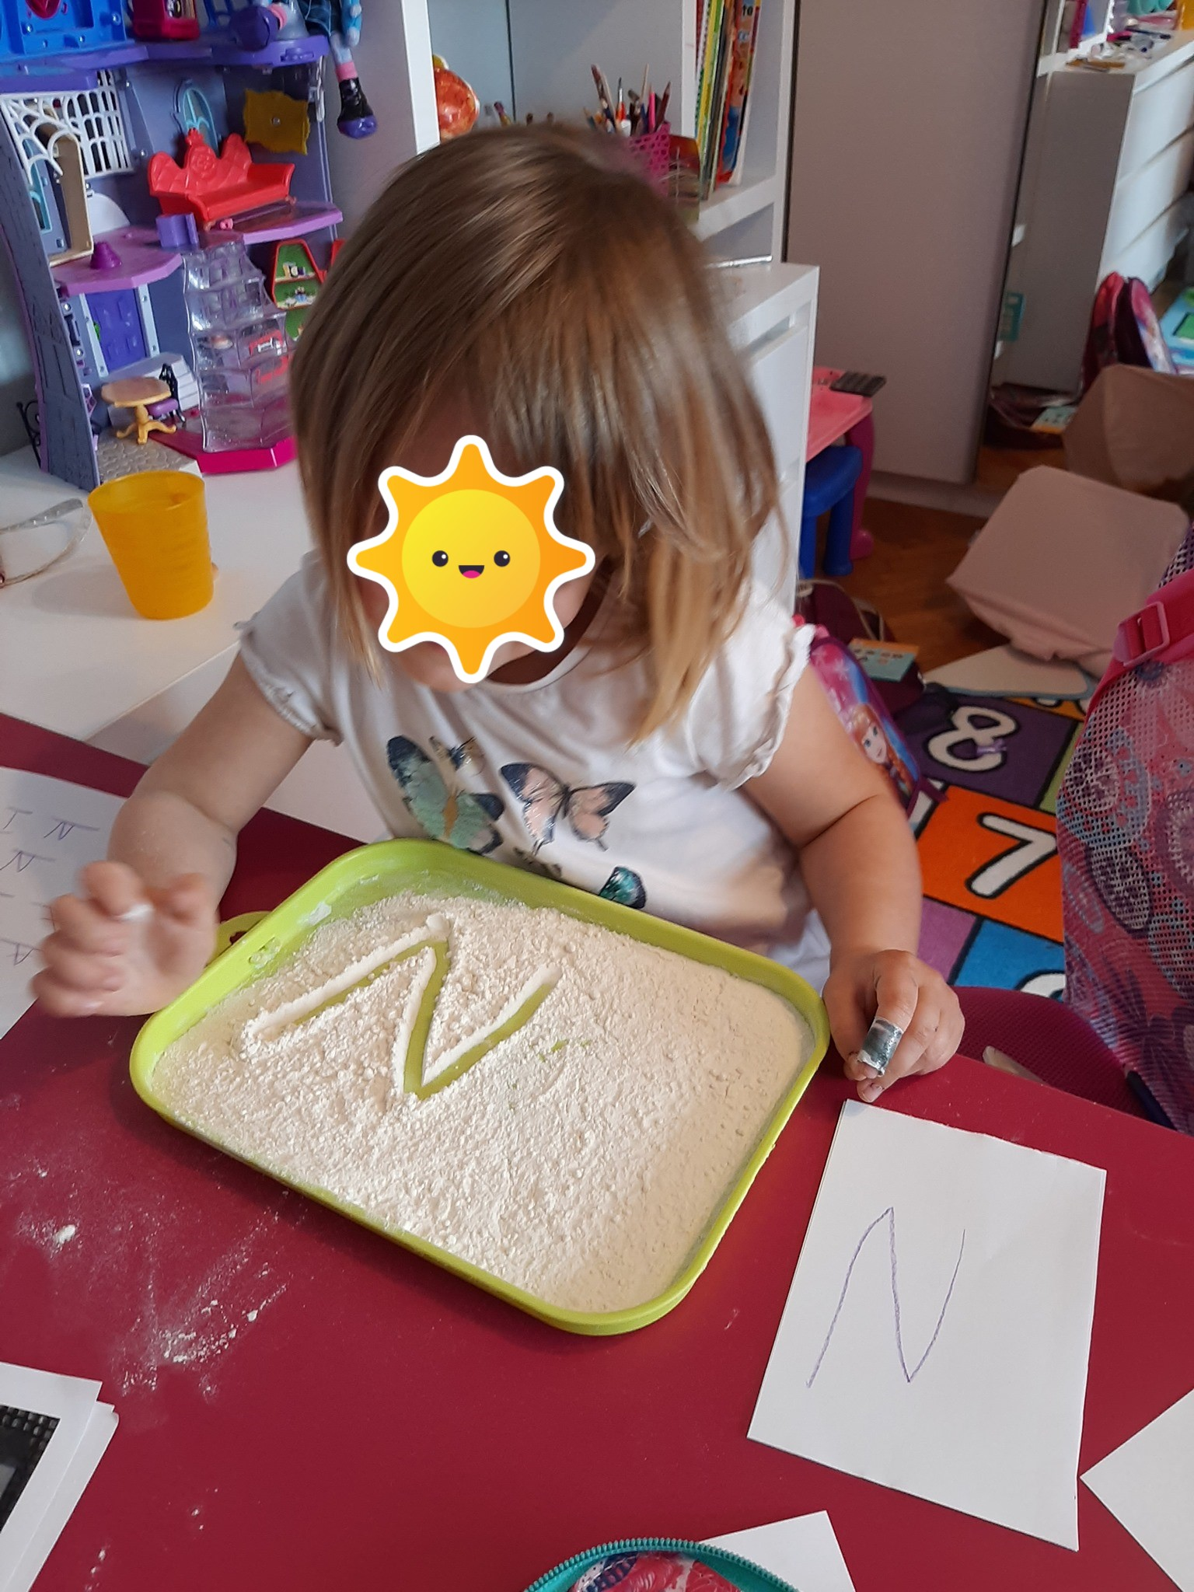
SUGESTII DE ACTIVITĂȚI ASINCRON
Activități pentru dezvoltarea motricității | Motricitatea grosieră: dans, jocuri psihomotrice, trasee, activități gospodărești (pregătirea unor feluri de mâncare, adunatul frunzelor, stersul prafului, aranjarea patului, sortatul hainelor) Motricitatea fină: activități pentru dezvoltarea autonomiei personale (legatul șireturilor, încheierea nasturilor, prinderea/împletirea părului, împerecherea șosetelor, aranjarea mesei), folosirea unor ustensile (clești, cleme, cârlige, pensete, pipete, bețe, instrumente de scris, tacâmuri)
Activități pentru dezvoltarea gândirii, memoriei creativității | Materiale/jucării open-ended=deschise (simple, care comportă interpretări multiple): materiale pentru artă (hartie, creioane, acuarele, lipici, scotch,foarfecă, ață, nasturi, mărgele, plastilină, pasta polimerică, aluat crud, lut, etc) Jucării tip elemente de construcții (cuburi, lego, materiale din natura, pietre, scobitori, bețe de frigărui, paste, etc) Jocuri de rol:costume, uniforme, haine vechi, marionete, truse Instrumente muzicale: fluier, xilofon, maracase, tobe, castagnete, cumpărate sau confecționate
Activități științifice | Experimente: amestecul culorilor, stările de agregare ale apei, plutire/scufundare, magnetism, amestecul diferitelor lichide, observarea stadiilor de dezvoltare a plantelor, etc
Activități de lectură | Povesti, poezii, ghicitori înregistrate
JOC
EXPLORARE
EXPERIMENTARE

Slide 7
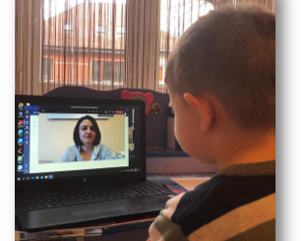
ACTIVITATEA ONLINE SINCRON CU PREȘCOLARII
În ce moment al zilei organizam activități sincron?
Câte sesiuni organizam?
Cât durează o sesiune online?
ORGANIZAREA ACTIVITĂȚILOR ​
ONLINE​
SINCRON​

Slide 8
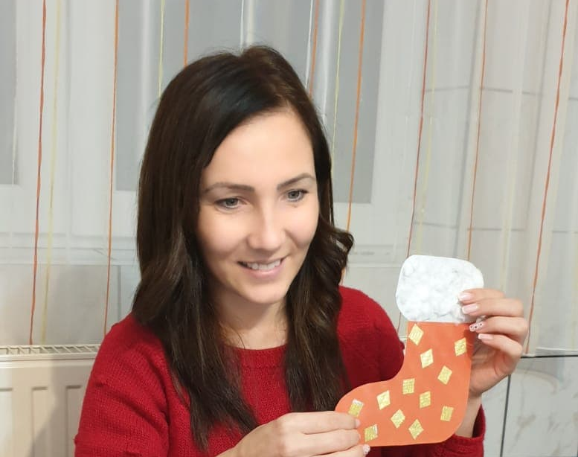
PROIECTARE
Rutine (recitative, numărători, jocuri cu degetelele, cu diferite obiecte, cântece cunoscute)
Focusare pe un singur obiectiv (mai puțin este de data aceasta mai mult)
TIPURI DE ACTIVITĂȚI
Conținuturi (teme saptămânale, proiecte tematice, evenimente importante, proiecte individuale)
Intâlniri 1 la 1 (întâniri scurte educatoare-copil)
Persoane resurse- medici, actori, polițiști (Palatul copiilor)
Evitarea suprasolicitării părinților
Dezvoltarea autonomiei personale
Sesiuni de conectare (la nivelul grupei, grădiniței)

Slide 9
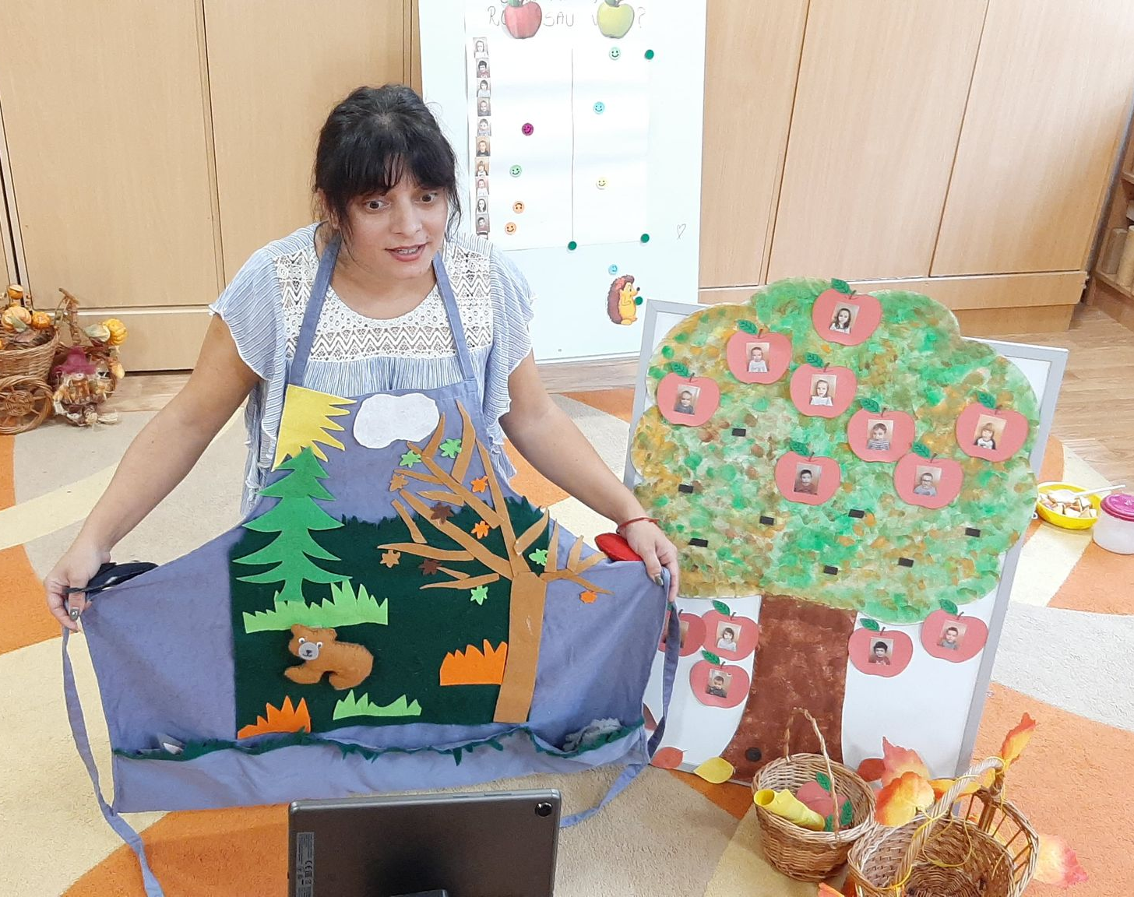
EDUCATOAREA-
CEA MAI IMPORTANTĂ RESURSĂ
Să creem emoție
Să fim autentice
Să fim inspirație

Slide 10
GRĂDINIȚA ONLINE ESTE DESPRE...
A ne conecta
A crea emotie
A fi împreună altfel

